Slide 1

ЎЗАРОАЛМАШУВЧАНЛИК ВА ЎЛЧОВ ТЕХНИКАСИ
ЦИЛИНДРИК БИРИКМАЛАР УЧУН БАРДОШЛИК
ВА ЎЛЧОВЛАРНИНГ ЯГОНА ТИЗИМИ

Slide 2
Машинасозликда цилиндрик бирикмалар кенг қўлланилади. Уларни иш вазифасига кўра уч турга бўлиш мумкин.
Қўзғалувчан — деталларнинг эркин ўзаро силжишини, таъминловчи кафолатли тирқишли бирикмалар. Қўзғалмас — кафолатланган таранглик ёки қўшимча маҳкамлаш элементлари (шпонка, поя ва х,.) билан кафолатланган таранглиги таъминланган бир-бирига нисбатан иш жараёнида силжимайдиган вал ва тешик бирикма оралиқ — унча катта бўлмаган тирқиш ёки таранглик билан марказлаштирилиши таъминланадиган ва ўзаро силжишлари қўшимча деталлар билан йўқотиладиган бирикмалар.
Юқорида келтирилган бирикмаларда хар ҳил тирқиш, таранглик қийматларини таъминлаш ва бирикувчи деталларга ишлов ва назорат қилувчи асбобларни чеклаш мақсадида жоизлик ўтказишларнинг ягона тизими яратилган. Жоизлик ва ўтказишлар тизими деб тажрибалар ва илмий изланишлар асосида қонуният бўйича тузилиб стандарт шаклида расмийлаштирилган жоизлик ва ўтказишлар тўпламига айтилади.

Slide 3
Стандарт ўтказиш ва жоизликларла фойдаланиш деталларнинг ўзароалмашинувчанлигини таъминлаш ва қирқувчи, ўлчовчи асбобларни стандартлаштиришга имконини яратади. Халқаро стандартлаштириш комитети ИСОнинг тавсияси мувофиқ яратилган ва стандарт шаклида расмийлаштирилган стандартлар (ГОСТ 25346-82) СТСЭВ 145-75 ва (ГОСТ 25347-82) СТСЭ < 144-75 ўтказишлар ва жоизликларнинг ягона тизими ҳисобланади.
Ушбу тизим деталларини назорат қилиш асосан меъёрий ҳарорат 20°С да амалга оширилишини ҳисобга олиб ишлаб чиқилган. Ушбу стандарт қуйидаги белгилари билан характерланади: тизим асосида асосий деталь жоизлик майдонининг нол чизиғига нисбатан жойлашиши; жоизлик бирлиги; квалитетлар (аниқлик даражалари); диметрлар оралиғи; асосий оғишлар; хар бир аниқлик даражасига ўтказишлар сони ва характери ҳар бир белгининг қисқача тавсифини кўриб чиқамиз

Slide 4
Тизим асоси. Жоизлик ва ўтказишларнинг ягона тизими бўйича икки ҳил ўтказишлар тизими қабул қилинган; тешик тизими ва вал тизими. Тешик тизими деб шундай ўтказишлар тўпламига айтиладики, унда берилган номинал ўлчам ва аниқлик даражаси тешикнинг чекли оғишлари ўзгармас бўлиб, хар ҳил ўтказишларга валнинг чекли оғишларини ўзгартириш орқали эришилади. Бундай тешик асосий тешик деб аталади ва унинг пастки оғиш қиймати EIқ0 бўлади (30- расм).
Чизмаларда тешик тизимидаги тешик лотин ҳарфи «Н» билан кўрсатилади. Ушбу тизимда ўтқазишларни ҳосил қилишда асосан вал ўлчамлари узгартирилганлиги учун уларга ишлов бериш иқтисодий жиҳатдан тежамлидир, чунки вал кўринишидаги деталларга асосан токарлик гуруҳидаги дастгоҳларда, кескич ва силлиқлаш дастгоҳларида чархтош билан ишлов берилади.

Slide 5
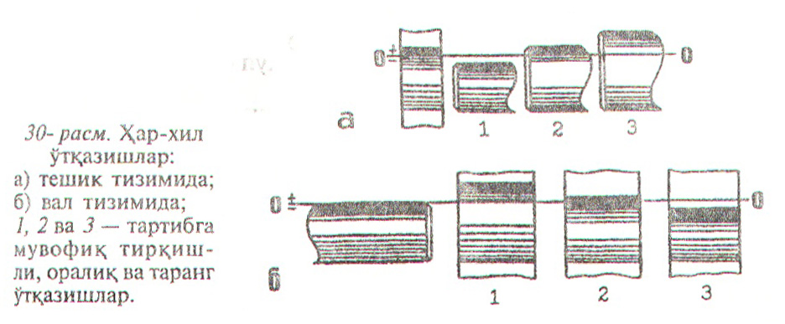
Вал тизими деб шундай ўтказишлар тўпламига айтиладики, Ўнда берилган номинал ўлчам ва аниқлик даражаси учун валнинг чекли оғишлари ўзгармас бўлиб, хар ҳил ўтказишларга тешикнинг чекли оғишларини ўзгартириш орқали эришилади. Бундай вал асосий вал деб аталади ва унинг юқориги оғиш қиймати esқ0 бўлади (30-расм). Чизмаларда вал тизимидаги вал лотин харфи «h» билан белгиланади.
Ушбу тизимда ўтказишлар ҳосил қилиш анча мураккаб, чунки ешик ўлчамларини ўзгартириш учун хар ҳил ўлчамдаги қирқиш асбоблари масалан, зенкер, парма ва разверткалар керак бўлади.
Ўлчаш жараёнида қўлланиладиган ўлчов асбоблари ҳам чекланган оралиқ учун мўлжалланган.

Slide 6
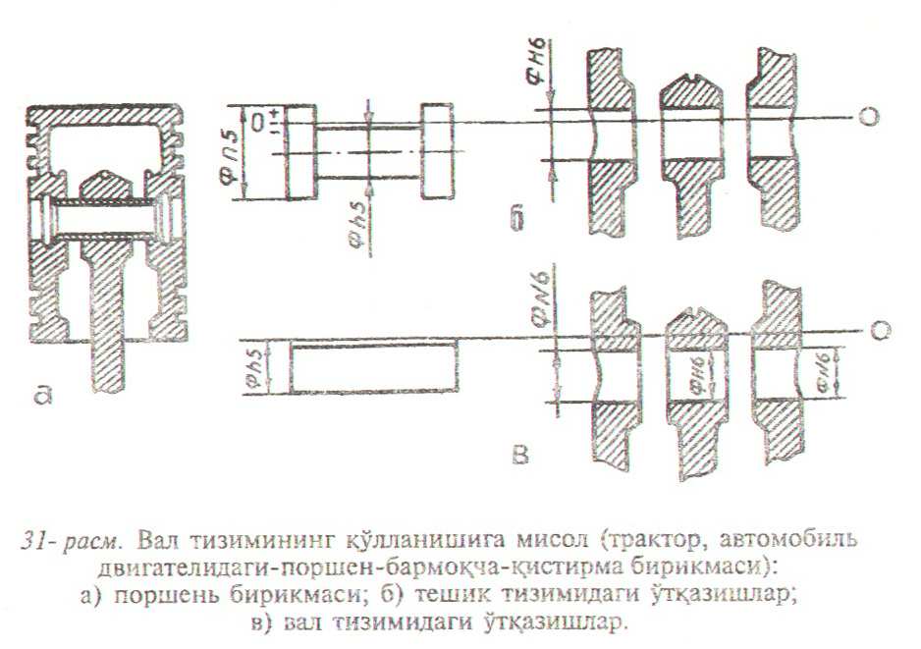
Машинасозликда айрим ҳолларда вал тизимини қўллаш тешик тизимига нисбатан афзал ҳисобланади. Масалан, трактор, автомобиль двигатели поршени бармоқчасининг шатун-бармоқча-шатун бирикмасида тешик тизимини қўллаш ушбу бирикмани йиғиш ва бармоқчани тайёрлаш жараёнларни мураккаблаштиради (31- расм).

Slide 7
31 - расмдан бормоқчанинг поршень билан бирикмалари (7 ва 3) қўзғалмас эканлиги, бармоқча-шатун бирикмаси (3) қўзғалувчи эканлигини билиб олиш мумкин. «б» расмдан кўриниб турибдики, агар бирикмаларда тешик тизимида ўтказишлар ҳосил қилинса, бормоча шакли мураккаблашади, натижада уни тайёрлаш ва йиғиш жараёни ҳам қийинлашади. Агар бирикма ўтқазишлари «в» расмдаги сингари вал тизимида бажарилса, бармоқни тайёрлаш ва уларни йиғиш жараёни ҳам соддалашади.
Бундан ташқари трансмиссион валга кийғизилган муфталар, ишчи ва салтшкивлар ва бошқалар бирикмасида вал тизимидаги ўтказишлар ҳосил қилинган. Агар ушбу бирикмалардаги ўтказишлар тешик тизимида ҳосил қилинганда трансмиссион вал кўп босқичи қилиб тайёрланиши лозим бўларди.
Амалда асосий деталнинг жоизлик майдонини нол чизиғига нисбатан жойлашишида иккита схема мавжуд: симметрик ва ассимстрик ёки чекли бир томонли. Асосий деталнинг жоизлик майдони симметрик бўлганда, яъни тешик-тешик тизимида ёки вал-вал ти­зимида бўлганда нол чизигига нисбатан симметрик жойлашади.

Slide 8
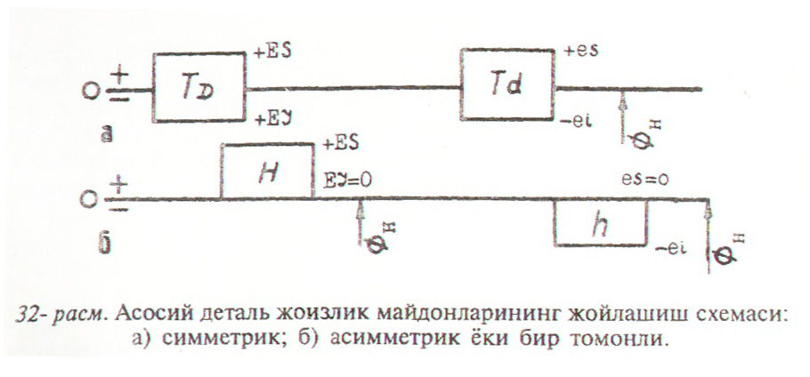
Асосий деталнинг жоизлик майдони
Ассиметрик схема бўйича жойлашганда (32- расм, б) унинг жоизлик майдони нол чизиқининг бир томонида жойлашади, б-ДЗ тешик нол чизиқининг юқорисида (мусбат) ва унинг пастки оғиш қиймати ва йўл қўйилган чекли минимал диаметри номинал диаметрга тенг вал тизимидаги валнинг жоизлик майдони нол чизиғининг пастида (манфий) ва унинг юқориги оғиш қиймати ва йул қўйилган максимал диаметри номинал диаметрга тенг.
Жоизлик ва ўтқазишларнинг ягона тизимида асосий деталнинг жоизлик майдони нол чизиғига нисбатан бир томонлама жойлашган, бошқача айтганда жоизлик майдони деталь танасига белгиланган

Slide 9
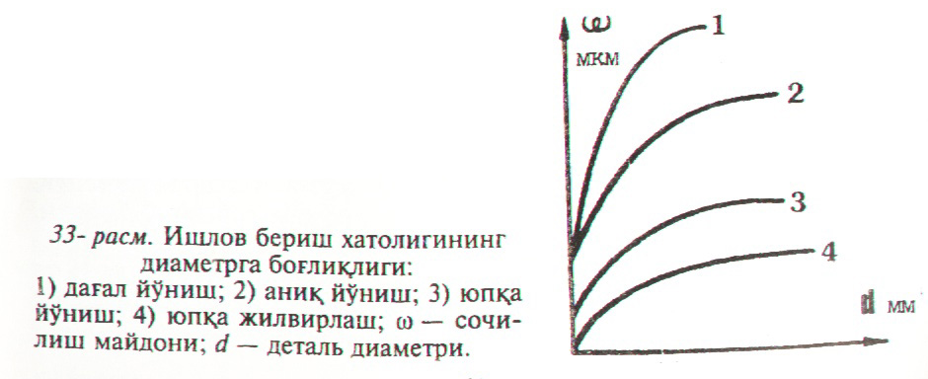
Жоизлик бирлиги. Ишлаб чиқариш тажрибалари шуни кўрсатадики, деталнинг диаметри ошиши билан унинг аниқлигига эришиш қийинлашади. Бу шуни кўрсатадики, ишлов бериш хатолиги, унинг диаметри ошиши билан ошади. Маҳсус изланишлар асосида хар ҳил ишлов беришда ҳосил бўладиган хатоликлар уларнинг диаметрига боғлиқдиги аниқланган. Бунинг учун созланган хар ҳил дастгоҳларда тўп деталларга бир ҳил ўлчамда ишлов берилди. Хар ҳил ишлов берилган (детал, тоза йўниш, юпқа йўниш, юпқа жилвирлаш) деталларнинг ҳақиқий ўлчамларида қандайдир сочилиш бор эди. Ўлчаш натижалари бўйича сочилиш чегаралари аниқланиб, улар бўйича сочилиш майдони а) аниқланди. Олинган натижалар асосида ишлов бериш хатолигини деталь диаметрига боғлиқлигини ифодаловчи эгри чизиқлар чизилди (33- расм).

Slide 10
Ушбу графиклардан шу нарса аниқландики, ишлов бериш усули ўзгарганда сочилиш майдони ўзгарар экан, яъни йўнишга нисбатан жилвирлашда сочилиш майдони кам бўлар экан ёки деталь аниқлиги ошар экан. Шунга қарамасдан ҳамма ишлов бериш усуллари учун эгри чизиқ характери ёки сочилиш майдонининг деталь диаметри боғлиқлиги маълум бир қонуниятга бўйсуниши аниқланди ва у қуйидагича ифодаланди
бу ерда и — ишлов бериш диаметри, мм;
С — ишлов бериш усулига боғлиқ бўлган коэфициент, х- коэффициент бўлиб, унинг қиймати 2,5 R3,5 орасида ўзгаради. Ишлов бериш диаметри ўзгармаганда, лекин тайёрланиш аниқлигига талаб ошган ҳолда детални тайёрлаш мураккаблашади ва таннархи ошади.

Slide 11
Шу маълумотлар жоизлик тизимини яратишга асос бўлиб, ундан жоизликни деталь диаметрига боғлиқлиги жоизлик бирлиги билан ифодаланади ва у қуйидагига тенг ўлчамлар учун
бу ерда — диаметрнинг чекли қийматларини ўртача геометрик қийматига тенг бўлиб, маълум оралиқ учун қуйидагича аниқланади
(2—35) формуладаги чизиқли климат жоизлик бирлигида харорат хатолигининг таъсирини ҳисобга олади.
Шундай қилиб, жоизлик бирлигидан детални тайёрлаш аниқлиги диаметрига боғлиқлигини ифодаловчи таққослаш масштаби сифатида фойдаланилади.

Slide 12
Диаметрлар оралиғи. Шундай қилиб, жоизлик бирлиги билан деталь диаметри орасидаги муносабат белгиланди ва 1 дан 500 гача бўлган ўлчамлар учун жоизлик қийматини аниқлаш мумкин. Лекин бунга зарурат йўқ, чунки у ҳолда жуда катта жадваллар ҳосил бўлиб улардан фойдаланиш ноқулай бўларди. Бундан ташқари маълум бир оралиқларда жоизлик қийматининг ўзгариши сезиларли эмас ва уларни тайёрлаш технологиясида ўзгаришлар деярли ўлчамларнинг ошиб бориши билан оралиқ ҳам кенгайиб боради. Ана шуларнинг таҳлили асосида жоизлик ва ўтқазишларнинг янги тизими 1 дан 500 мм гача бўлган номинал ўлчамлар оралиғида 31 оралиқ белгиланди ва бунда хар бир жоизлик бирлиги ва жоизлик қиймати ўзгармасдир. Жадвалдан шуни аниқлаш мумкинки, оралиқлар билан биргаликда ўлчамлар ҳам ошиб боради ва уларнинг ўсиши геометрик прогрессиянинг тахминан ϕқ1,5 коэффициентини ташкил қилади

Slide 13
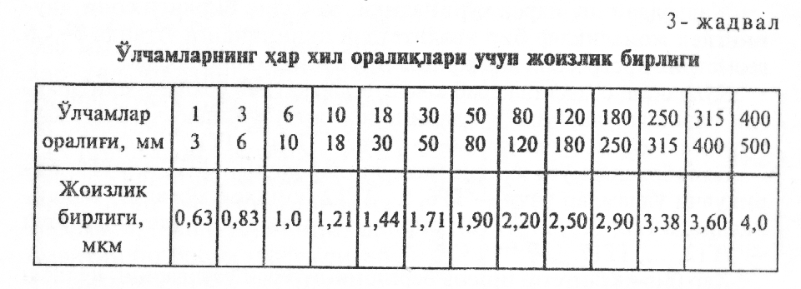
Аниқлик даражалари (квалитетлар).
Жоизлик ва ўтказишларнинг ягона тизими бўйича жоизликлар 19 қатор кўринишида стандартлаштирилган бўлиб, улар квали­тетлар деб аталади.
Квалитет (аниқлик даражаси) — ҳамма номинал ўлчамлар учун битта аниқлик даражасига мос келувчи деб қараладиган жоизлик­лар мажмуасидир.
Агар юқоридаги Tқаi ифодадаги «а» га хар ҳил қийматлар берсак, у ҳолда битта номинал ўлчамдаги деталлар учун жоизлик T ҳар ҳил бўлади, яъни деталларга хар ҳил аниқлик даражасида ишлов берилади. Шундай қилиб, квалитет ўлчамни диаметрга боғлиқ бўлмаган ҳолда ҳосил қилиш мураккаблигини ифодалайди

Slide 14
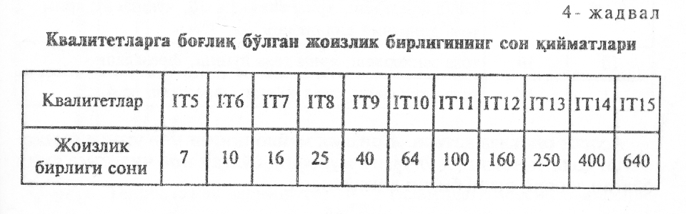
Квалитетлар қуйидагича белгиланади: 1ТОО, 1Т01, ГГ1,1Т2,1ТЗ, ..., 1Т16, 1Т17.
Хар бир квалитетдаги жоизлик қиймати аниқлик коэффициен­ти (a) деб аталувчи ўзгармас жоизлик бирлигининг сони билан ифодаланади.
Жоизлик бирлигининг сон қийматлари 1Т5 дан ГГ15 гача 4 жадвалда келтирилган.
Жадвалдан шу нарса кўринадики, жоизлик бирлиги сони, шунингдек жоизликлар бир квалитетдан иккинчисига ўтганда ϕқ1,6 геометрик прогрессия коэффициенти бўйича ошиб боради.
Кўлланиш сохасига караб квалитетлар катъий чекланмаган, шартли равишда уларнинг кулланиш сохасини куйидагича белгилаш мумкин: охирги тугал улчамлар учун — IT01.....1Т1;
Калибрлар ва ўта юкори маҳсулотлар учун — IT2, ..., IT5; бирикувчи ўлчамлар учун — IT6, ..., IT12 (қишлок, хўжалиги машиналарида ITS, IT9, ..., IT12); бирикмайдиган эркии ўлчамлар учун – IT12, ..., IТ17.
Хар бир квалитетга ишлов беришнинг турли усулларинн кўллаш оркали эришиш мумкин. Лекин уларнинг ичидан иктисодий жиҳатдан энг тежамли бўлган технологик жараёнларгина тавсия этилади. Буларни тайёрлаш таннархи ҳам арзон булади. Машинасоаликда асосан охирги ишлов беришда IT6 ва IT7 квалитстларга эришилади (34- расм).

Slide 15
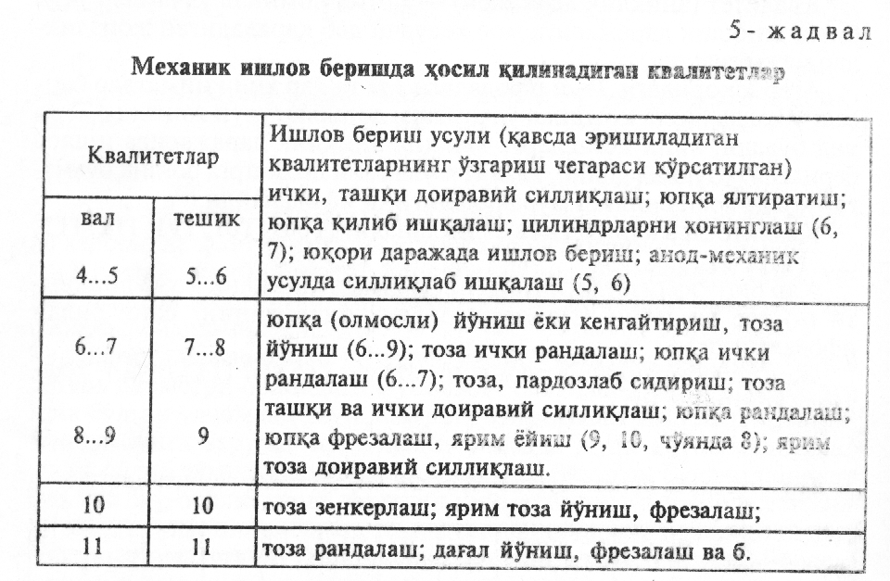
Куйидаги 5- жадвалда ўртача иктисодий аникликда хосил килинадиган квалитетлар учун ишлов бериш усуллари келтирилган

Slide 16
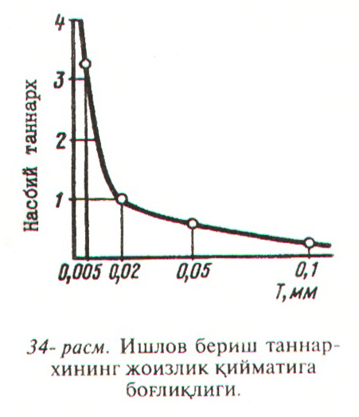
Асосий оппплар катори. Жоизлик майдонининг нол чизиғига нисбатан ҳолати номинал ўлчамга мувофик булган нол чизиғига яқин булган асосий оғиш билан аниқланади
ЖУЯТ (ГОСТ 25346-89) да 500 мм гача бўлган ўлчамларда ҳар хил ўтказишларни ҳосил қилиш (турли қийматли тирқиш ва таранглик) учун 28 тадан асосий ошишлар вал ва тешик учун қабул қилинган ва уларга вал учун лотин алфавитининг ёзма ҳарфлари, тешик учун лотин ал­фавитининг босма ҳарфларидан фойдаланилган
Асосий оғиш нол чизигига яқин бўлган икки оғишдан (юко-риги ёки пастки) бири бўлиб, ундан нол чизиғига нисбатан жо-излик майдони ҳолатини аниклашда фойдаланилади.
A-H (a-h) бўлган асосий оғишлар, тирқишли ўтказишда жоизлик майдони ҳосил қилиш учун;
I÷N (js-n) бўлган асосий оғишлар, оралиқ ўтқазишларда жоизлик майдони ҳосил қилиш учун;
P-ZC (p-zc) бўлган асосий оғишлар, таранг ўтқазишларда жоизлик майдони ҳосил қилишда фойдаланилади

Slide 17
Вал асосий оғишининг хар бир белгисининг сон қиймати номинал ўлчамга боғлиқ ҳолда ўзгаради ва квалитетга (валнинг оғишларидан ташқари) боғлиқ эмас. Юқоридаги расмда жоизлик майдонининг юқориги чегараси кўрсатилмаган. Чунки валнинг иккинчи чекли оғиши хар бир квалитет учун ўлчам жоизлиги қийматига боғлиқдир.
Тешикнинг асосий оғишлари шундай тузилганки, тешик тизимидаги ўтқазишларга ўхшаш вал тизимида ҳам шундай ўтказиш ҳосил қилинади. Улар абсолют қийматлари бўйича вал асосий оғишларига тенг ва ишоралари бўйича қарама-қарши ва умумий махсус қоида бўйича аниқланади. Тешик асосий оғишларини аниқлашнинг умумий қоидаси қуйидагича ифодаланади: тешик асоси оғиши нол чизиғига нисбатан валнинг асосий оғишига (бир харфлар бўйича) симметрик бўлиши лозим.
EIқ-es...F дан H гача тешик учун асосий оғишлар ESқ-esI дан ZC гача тешик учун асосий оғишлар.

Slide 18
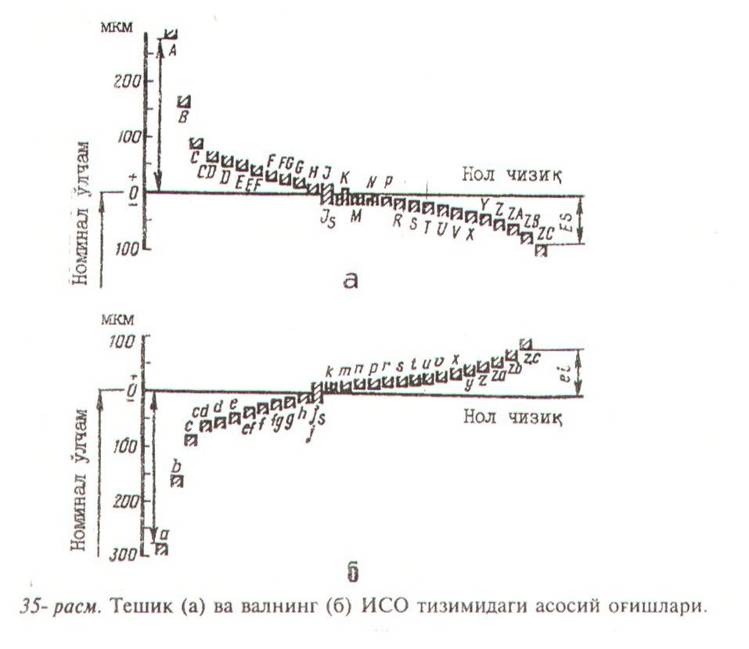
Агарда асосий оғиш юқори бўлса, унда пасткиси:
тешик учун EIқES-IT
вал учун esқeiҚIT;
Агарда асосий оғиш пастки бўлса, унда юқоригиси:
тешик учун ESқEIҚIT
вал учун esқeiҚIT;
Тешик ва вал учун белгиланган ҳарфлар 18 ва 5 нинг жоиз майдонлари нол чизиғига нисбатан қатьий симметрик жойлашган. Чекли оғишлари сон жиҳатдан тенг бўлиб, ишоралари хар ҳил:
ES(es)қҚIT/2 EI(ci)қ-IT/2

Slide 19
Жоизлик майдони асосий оғишлардан бири билан биронта литетнинг жоизлиги IT нинг қўшилишидан ҳосил бўлади. Шунинг учун, жоизлик майдони асосий оғишнинг биронта харфи ва квететнинг тартиб номери билан ифодаланади, масалан вал учун g6, f10, тешик учун G6, F8. ЖЎЯТ тизими бўйича жоизлик майдонларини IT5 дан IT12 орали/идаги квалитетлардан ҳосил қилиш тавсия этилади.
ЖЎЯТ стандарти (ГОСТ 25347-82, ГОСТ 25348-82), бўйича тавсия этилган жоизлик майлонлари (81 та вал учун на 72 та тешик учуи) умумий фойдалапиш учун белгиланган. Бундан танлаш ИСО тавсиясига асосан ташқи давлатлар билан иктисодий алоқаларни ҳисобга олиб, саноатнинг эхтиёжини таъминлаш учун ўтказилган. Тавсия этилгаиларга кирмаган бошка жоизлик майлонлари махсус ҳисобланади. Улардап техник ва иқтисодий жиҳадтдан асосланган холлардагина фойдаланиш мумкин

Slide 20
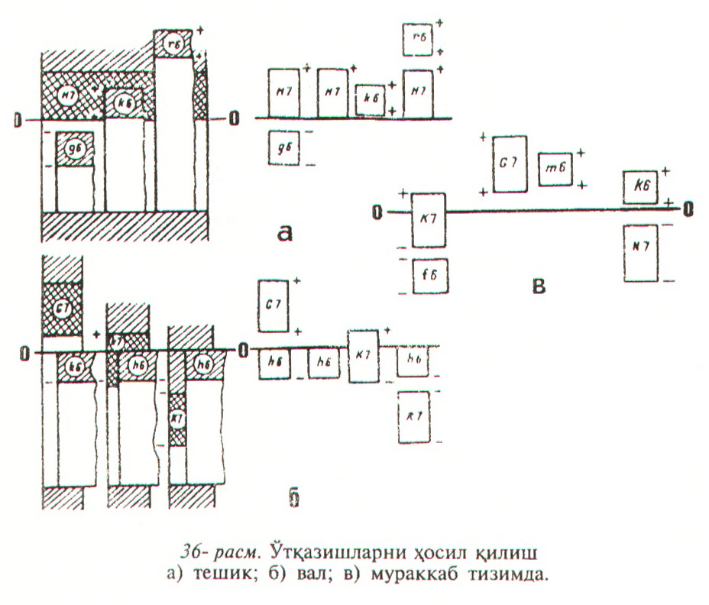

Slide 21
ЖЎЯТда 1-500 мм гача бўлган ўлчамлар учун тавсия этилган жоизлик майдонлари ичидан афзал жоизлик майдонларн: вал учун 16 та (g6, h6, js6, k6, тб, пб, рб, гб, s6, f17, h7, e8, h8, d9, d11, h11) ва тешик учун 10 та (Н7, IS7, К7, N7, Р7, F8, Н8, F9, H9, Н11) алоҳида кўрсатилган бўлиб, улар саноатнинг ҳар хил тармокларида кенг кўлланилади ва умумий ўтказишларнинг 95% ини Taшкил қилади. Тавсия этилган жоизлик майдонларини қискартириш (вал учун 16 та гача ва тешик учун 10 тагача) муҳим техник-иктисодий аҳамиятга эга. Афзал жоизлик майдонларини қўллаш маҳсулотларни бирхиллашгириш даражасини оширишга имкон беради. Қиркувчи асбобларни ва калибрларни ўлчам бўйича хилларини камайтиради натижада қиркувчи асбобларни ва калибрларни махсус корхоналарда кўплаб ишлаб чиқаришга ва уларни таннархини арзонлаштиришга имкон беради.1 мм дан кичик бўлган ўчамлар учун (ГОСТ 25347-82) жоиз­лик майдонларининг қатори бир қанча жоизлик майдонларидан танлаб олинган булиб, улар 1-500 мм гача ўлчамларнинг жоизлик майдонларига нисбатан аникрок, квалитетларга силжиганлиги билан ҳарактерланади. Бу асосан асбобсозлик саноатининг аниқлик талабларини ҳисобга олиб бажарилган 500-10000 мм гача бўлган ўлчамлар­нинг жоизлик майдонларига нисбатан аниқмас квалитетларга силжитилган.

Slide 22
Мувофиқ тирқишлар ёки тарангликлари бўлган ҳар хил ўтқазишларни ҳосил қилиш учун бир деталнинг жоизлик майдоншш иккинчисига нисбатан силжитиш лозим. Бунда деталларнинг керакли характердаги бирикмаларини қуйидаги вариантлардан бирида ҳосил қилиш мумкин: тешик тизимидаги ўтказишлар, керакли тирқиш ва тарангликлар валнинг ҳар хил жоизлик майдонларини асосий тешикнинг жоизлик майдони билан қўшилишидан ҳосил қилинади; вал тизимидаги ўтқазишлар — тешикнинг ҳар хил жоизлик майдонларини асосий валнииг жоизлик майдони билан кушилишидан ҳосил қилинади мураккаб ўтқазишлар (36- расм) тешикни вал тизимида, вални эса тешик тизимида олинишидан ҳосил қилинади
Вал ва тешик тизимида ҳосил қилинган ўтқазишлар асосий ўтқазишлар ҳисобланади. Мураккаб ўтқазишлар деб асосий бўлмаган икки деталнинг бирикишидан ҳосил бўлган ўтқазиш айтилади, масалан,
Ўтқазиш тизимини танлаш иқтисодий, технологик ва конструктив хулосаларга боғлиқдир, ЖУЯТда ҳамма оралиқлардаги ўлчамлар учун (69 та ўтқазиш тешик тизимида ва 61 та ўтқазиш вал тизимида) тавсия этилган ўтқазишлар белгиланган.

Slide 23
Чизмаларда чекли оғишлар ва ўтқазишларнинг белгиланиши.
Чизиқли ўлчамларнинг чекли оғишларини чизмаларда тўғридан-тўғри номинал ўлчамдан кейин қуйидаги уч усуллардан бири билан кўрсатилади: а) ГОСТ 25346-89 га мувофиқ жоизлик майдонлари белгиси билан, масалан,
б) чекли о/ишларнинг сон қийматлари билан, масалан
∅50^{Қ0,025}, ∅50^{Қ0,08}, ∅50±0.025, ∅50±0,025/±0,018
в) ўнгда қавсда сон қийматларини кўрсатиш билан жоизлик майдонларини белгиланиши кўрсатиш, масалан.
∅50H7/js6(±0,025/±0,018), ∅50(Қ0,025), ∅50js6(Қ0,018)
Жоизлик майдонларининг шартли белгиланиши асосан кўплаб маҳсулот ишлаб чиқариладиган корхоналарда, деталь назорати калибрлар билан амалга оширилганда, чекли оғишларнинг сон қийматлари доналаб маҳсулот ишлаб чиқарадиган ва таъмирлаш корхоналарида деталь назорати универсал ўлчов асбобларида бажарилганда қўйилади

Slide 24
Деталь ўлчамларининг чекли оғишларини кўрсатишда жоизлик майдонларининг шартли белгиланиши билан уларнинг сон қийматлари қуйидаги ҳолатларда кўрсатилиши лозим: а) нормал чизиқли ўлчамлар (ГОСТ 6636-69) қаторига киритилмаган ўлчамларда, б) носимметрик жоизлик майдонларига эга бўлган босқичли ўлчамларга чекли оғишлар белгилашда; в) ГОСТ 25347-82 да кўрсатилмаган, лекин бошқа стандартларда (пластмассали деталлардаги ўтқазишлар, шпонка ўйиқлари, думалаш подшипниклари) шартли белгиланишлари кўрсатилган ўлчамларга чекли оғишлар белгилашда.
Чекли оғишлар чизмада кўрсатилган ҳамма ўлчамларга, шу жумладан туташмайдиган юза ўлчамларига ҳам кўрсатилиши лозим.
Туташмайдиган юза ёки эркин ўлчамлар — бу ўлчам занжирига кирмайдиган ҳамда деталь бирикмасига ва фойдаланиш кўрсаткичига таъсир қилмайдиган узел ёки механизмнинг муҳим бўлмаган ўлчамларидир.
Агар деталь чизмасида туташмайдиган юзаларнинг чизиқли ёки бурчак ўлчамлари кўп бўлса ва улар нисбатан паст аниқликда бўлса, у ҳолда уларнинг чекли оғишларини техник шартларда ГОСТ 225670-83 га мувофиқ умумий тарзда ёзиш мумкин.

Slide 25
Шундай қилиб, қирқиб ишлов берилган эркин ўлчамларга қуйи­даги жоизлик майдонлари белгиланади: тешик ўлчамларига Н12-Н14; вал ўлчамларига h12-h14, бошқа ҳил ўлчамларга (босқичли, яхлитлаш радиуси, рахлар, ўқлар орасидаги мусофа, ва б.) (1Т12-1Т14)/2.
Мисол: 1) H14, h14, Қt₂/2 ёки H14, H14, ҚIT14/2;
2) Қt₂/2 ёки ҚIT14/2;
3) ўлчамлари кўрсатилмаган чекли оғишлар:
«Аниқ», «ўрта», «дағал» ва «жуда дағал» аниқлик класслари учун жоизликлар t₁, t₂, t₃ ва t₄ билан белгиланади.

Slide 26
Фойдаланилган адабиётлар
1. "Ўзароалмашинувчанлик, стандартлаштириш ва ўлчов усуллари", Р.Р. Равшанов - Ўқитувчи, Ташкент, 2016.
2. "Метрология, Ўзароалмашинувчанлик ва стандартлаштириш", Файзиев Р.Р., Дарслик. "Меҳнат", Ташкент - 2014.
3. "Технологик параметрларни ўлчаш усуллари ва воситалари", Муҳамедов Б.Э., - Ўқитувчи, Ташкент, 2017.

